Slide 1
HAQQ-OUN-NASS
AKHLAQ 9 : LEÇON 3
Réalisé par une Kaniz-e-Fatéma
Approuvé par Moulla Nissar

Slide 2
L’expression Haqq-oun-nass comprend deux mots : ‘Haqq’ qui signifie le droit, c’est-à-dire le droit d’une personne à avoir ou à posséder quelque chose…

Slide 3
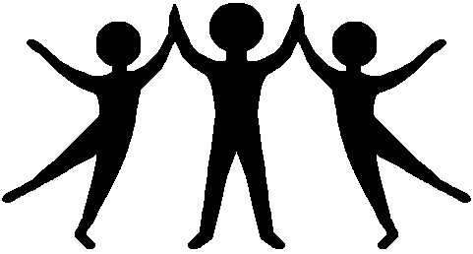
… et ‘Nass’ qui signifie les gens ou les êtres humains.

Slide 4
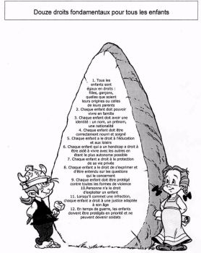
Ainsi, Haqq-oun-naas désigne les droits des gens. Tout un chacun possède un certain nombre de droits qui lui sont vitaux et qu’on ne peut lui retirer. Si je dispose des biens d’un orphelin, alors c’est du droit de l’orphelin d’hériter de ses biens lorsqu’il est en âge de les récupérer. Je ne dois pas les consommer à mes propres fins, en profitant de ma position de tuteur.

Slide 5
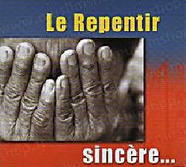
Allah qui est Juste et Miséricordieux nous pardonnera (Inchallah) les péchés commis à Son égard, à condition que nous nous en repentions sincèrement.

Slide 6
Mais comment pourrait-Il nous pardonner les péchés commis envers les autres? Cela irait à l’encontre de Sa justice. Nous ne pourrons jamais être pardonnés d’avoir porté atteinte au Haqqounaas, aux droits des autres, sauf si la personne à qui l’on a fait tort nous pardonne elle-même. Ce qui fait du Haqqounaas un péché majeur, un péché impardonnable.

Slide 7
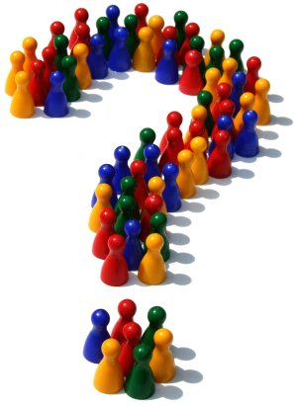
La question qui se pose dès lors est : "Qu’est-ce qui porte atteinte au Haqqounaas?"

Slide 8
Une personne a des droits sur vous quand elle n’est pas là. Imaginez que vous êtes à une réunion et que vous discutez avec les autres. Bien que n’étant pas présent à cette réunion, j’ai le droit de ne pas être injurié et de préserver ma réputation, mon honneur. Ainsi, en faisant Ghîbat, ou Tohmat, ou Fitna à mon encontre, vous aurez commis un péché à mon égard.

Slide 9
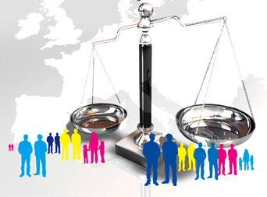
Un tel péché ne peut être pardonné que par moi. C’est à cause de ces conséquences si graves que nous devons éviter d’accomplir des choses qui nuisent aux droits des autres.

Slide 10
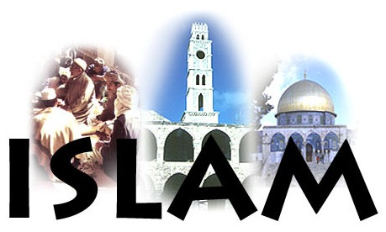
Cela montre que l’Islam est une religion qui ne bénéficie pas à la personne individuellement, mais qui aide la communauté en général. Où trouverez-vous une loi qui vous ordonne de ne pas insulter autrui, et de préserver leur réputation en public comme en privé.

Slide 11
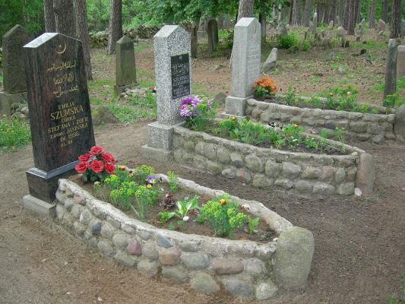
Vous aurez à répondre du Haqq-oun-naas après votre mort aussi. L’Islam nous recommande de demander pardon à la personne à qui nous avons fait du tort avant que l’un des deux partis ne meure.

Slide 12
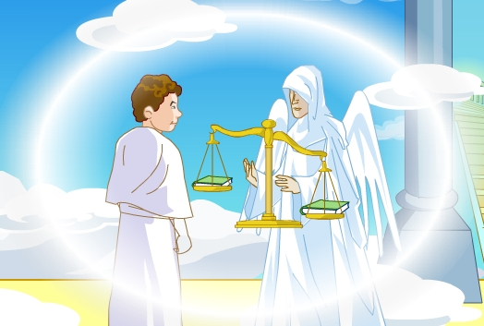
Si la personne outragée meurt avant d’avoir pardonné l’autre, il n’y aura alors plus de moyen direct d’obtenir le pardon et ce péché vous suivra jusqu’au jour du Jugement.

Slide 13
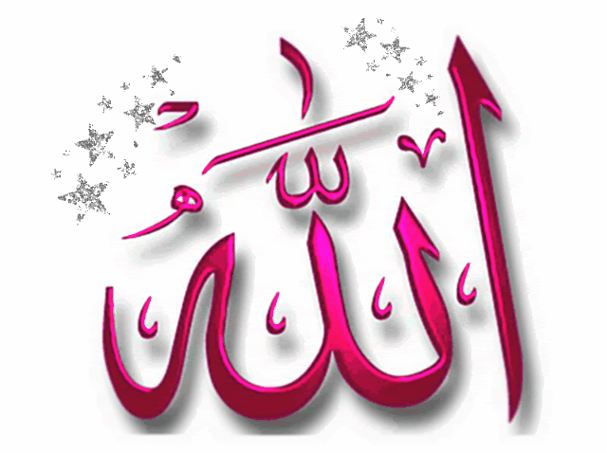
Estimez l’importance de ce péché! Allah qui a créé l’univers et Qui peut le détruire d’un seul coup, Qui peut faire tout ce qui est concevable, Qui est Eternel et Immortel, même Lui ne peut pas nous pardonner les crimes relatifs à Haqqounaas.

Slide 14
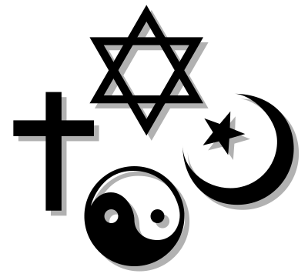
Il nous a dit Lui-même que seule la personne outragée peut pardonner. Peu importe que cette personne soit Musulmane ou pas, qu’elle soit croyante ou pécheresse.

